Slide 1

知识点：TCP全连接扫描工作步骤

Slide 2
01
socket API函数解析
02
TCP全连接扫描工作步骤
03
optparse标准库用于创建选项分析器并指定命令选项
04
optparse模块快速解析目标主机和扫描端口实例分析
目录
05
端口扫描函数调用socketAPI解析地址并枚举端口发起连接扫描
06
连接扫描函数产生到目标主机端口的连接，成功则获得端口开放信息
07
在连接扫描函数中发送数据进行服务器信息探测
08
多线程加速扫描过程
09
对多线程的信号量提供加锁和释放

Slide 3
2
TCP全连接扫描工作步骤

Slide 4
TCP全连接扫描工作步骤
TCP全连接扫描是最简单的一种扫描技术，所利用的是TCP协议的3次握手过程。它直接连到目标端口并完成一个完整的3次握手过 程（SYN、SYN/ACK和ACK）。
TCP连接扫描技术的一个最大的优点是不需要任何权限，系统中的任何用户都有权利使用这个调用。

Slide 5
TCP全连接扫描工作步骤
Socket API 提供了一系列的函数将用来实现我们的TCP端口扫描。
部分方法说明：
socket.gethostbyname(hostname) ：这个函数将主机名换换为IP 地址，如
www.syngress.com 将会返回IPv4 地址为69.163.177.2。
socket.gethostbyaddr(ip_address) ：这个函数传入一个IP 地址将返回一个元组，
其中包含主机名，别名列表和同一接口的IP 地址列表。

Slide 6
TCP全连接扫描工作步骤
部分方法说明：
socket.socket([family[, type[, proto]]]) ：这个函数将产生一个新的socket，通过给定的socket 地址簇和socket 类型，地址簇的可以是AF_INET(默认),AF_INET6 或者是AF_UNIX,另外，socket 类型可以为一个TCP 套接字即SOCK_STREAM(默认)，或者是UDP套接字即SOCK_DGRAM，或者其他的套接字类型。最后协议号通常为零，在大多数情况下省略不写。
socket.create_connection(address[, timeout[, source_address]] ：这个函数传入一个包含IP地址和端口号的二元元组，返回一个socket 对象，此外还可以选择超时重连。
(注：这个函数比socket.connect()更加高级可以兼容IPv4 和IPv6)。
如果需要更深入了解，可以查看Python 的标准库文档(http://docs.Python.org/library/socket.html)

Slide 7
TCP全连接扫描工作步骤
TCP全连接扫描脚本编写步骤
第一步，我们要输入目标主机名和要扫描的常用端口列表。接着，我们将通过目标主机名得到目标的网络IP 地址。我们将用列表里面的每一个端口去连接目标地址，最后确定端口上运行的特殊服务。
我们将发送特定的数据，并读取特定应用程序返回的标识。在我们的第一步中，我们从用户那接受主机名和端口。因此我们的程序将利用optparse 标准库来解析命令行选项，调用optparse.OptionParser()创建一个选项分析器，然后通过parser.add_option()函数来指定命令选项。（注：optparse 模块在2.7 版本后将被弃用也不会得到更新，会使用argparse 模块来替代）下面的例子显示了一个快速解析目标主机和扫描端口的方法。

Slide 8
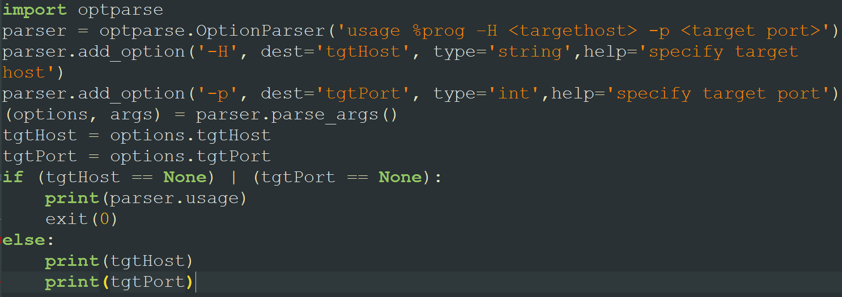
TCP全连接扫描工作步骤
TCP全连接扫描脚本编写步骤
第一步，我们要输入目标主机名和要扫描的常用端口列表。

Slide 9
TCP全连接扫描工作步骤
TCP全连接扫描脚本编写步骤
接下来，我们将构建两个函数connScan 和portScan,portScan 函数需要主机名和端口作为参数。它首先尝试通过gethostbyname()函数从友好的主机名中解析出主机IP 地址。接下来，它将打印出主机名或者IP 地址，然后枚举每一个端口尝试着用connScan 函数去连接主机。connScan 函数需要两个参数：tgtHost and tgtPort，并尝试产生一个到目标主机端口的连接。如果成功的话，connScan 将打印端口开放的信息，如果失败的话，将打印端口关闭的信息。

Slide 10
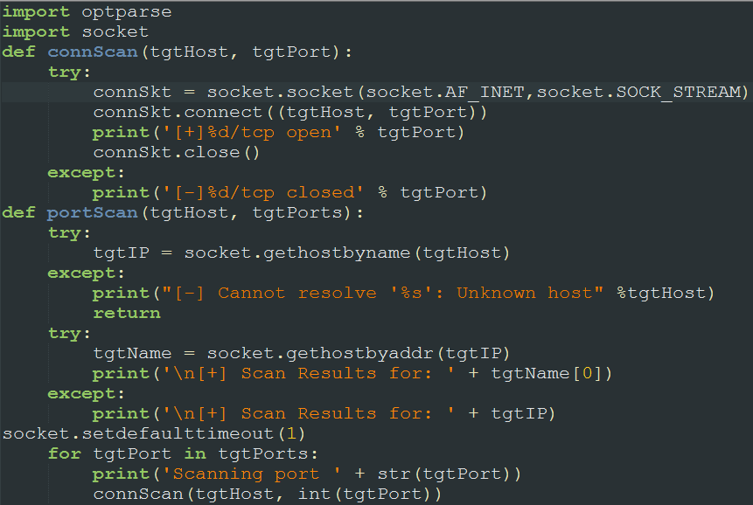
TCP全连接扫描工作步骤
TCP全连接扫描脚本编写步骤

Slide 11
TCP全连接扫描工作步骤
TCP全连接扫描脚本编写步骤
为了从捕获我们的目标主机的应用标识，我们必须首先插入额外的验证代码到connScan 函数中。一旦发现开放的端口，我们发送一个字符串数据到这个端口然后等待响应。收集这些响应并推断可能会得到运行在目标主机端口上的应用程序的一些信息。
注：最终脚本参见课程源码附件

Slide 12


谢谢

